Slide 1




SOMOS ARBUSTA |
SESSION

Slide 2

REPASO GENERAL |
“Es una variable que está
accesible en todo el sitio. Nos
permite guardar y compartir
información de un mismo
usuario entre las vistas.”

Slide 3
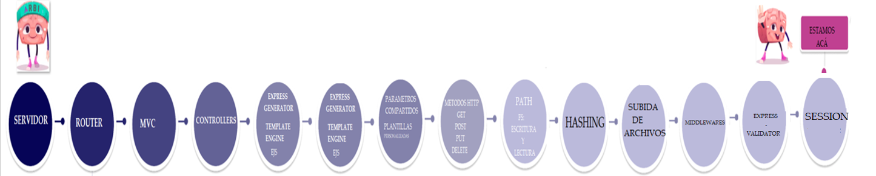

LÍNEA DE TIEMPO | EXPRESS
Como éste equipo está a full.. También aprendimos a conectar la base de datos

Slide 4





OBJETIVO CLASE DE HOY|
Conocer, instalar e implementar
express-session

Slide 5
EXPLICACIÓN TEÓRICA
Por defecto, las solicitudes Express son secuenciales y ninguna solicitud puede vincularse entre sí. No hay forma de saber si esta solicitud proviene de un cliente que ya realizó una solicitud anteriormente.
Los usuarios no pueden identificarse a menos que utilicen algún tipo de mecanismo que lo haga posible. Para eso usamos session .
Cuando la implementamos, a cada usuario se le asignará una sesión única pudiendo de esta manera almacenar el estado de ese usuario.

Slide 6
SESSION EN EXPRESS
Cuando trabajamos con session almacenamos, del lado del servidor, datos del usuario que sean relevante para permitirle navegar con fluidez por nuestro sitio, desde información personal que sirva para el logueo o alguna característica más global, como el idioma, moneda, o color de fondo.
A su vez, del lado del cliente, se generará un identificador único que asociará a ese usuario con toda esa información.
Algo importante a tener en cuenta de session es que, cuando el usuario cierra el navegador, toda esa información se borra . Es decir que los datos de una session sólo viven mientras esté abierto el navegador.

Slide 7
OBJETIVO CLASE DE HOY|
La información del usuario la guardaremos del lado del servidor.
El identificador único que asocia la información con ese usuario la guardaremos del lado del cliente, en el navegador.

Slide 8
IMPLEMENTAR SESSION
➔ Instalar el módulo express-session con npm:
npm i express-session –sabe
➔ Requerirlo en el entry point de la aplicación:
const session = require('express-session');
➔ Configurarlo como middleware a nivel aplicación.
Ejecutamos session() pasándole como argumento un
objeto literal con la propiedad secret con un texto único
aleatorio, que servirá para identificar nuestro sitio web.
app.use(session( {secret: "Nuestro mensaje secreto"}));
6

Slide 9
IMPLEMENTAR SESSION
➔ Al momento de querer definir y almacenar información,
llamar a la propiedad session del objeto request:
req.session.colorFondo = 'Violeta';
➔ Para leer información de session,
let colorFondo = req.session.colorFondo;
Toda lo información que almacenemos en la variable session estará
disponible para usar en todas las vistas del sitio.6

Slide 10










Gracias
por participar
/arbustait
WWW.ARBUSTA.NET

